Slide 1
第四章 NetSim－Cisco路由器基礎
實驗目的：
路由器啟動程序及各種界面及功能
路由器存取模式

Slide 2
背景資料
全球超過80％的網路運作架構在Cisco的環境之下，在台灣的佔有率也高達90％以上，國內政府機關、固網、電信業、網路ISP、一般企業等都大量的使用Cisco網路設備。
Cisco全系列產品包括ATM / Frame-Relay寬頻交換機、超高速交換路由器（Giga Switched Router）、語音訊號處理（Voice Signaling）、可程式電話交換機、電話加值服務（Voice Value-Added Services）、數位用戶迴路（DSL）相關產品、有線電視網路相關產品、高速／超高速LAN交換機、工作群組系統、Internet撥接存取與網路管理軟體。
這些產品全藉由CiscoInternetwork Operating System（Cisco IOS）軟體整合。Cisco IOS是一組開放授權的軟體科技，正迅速成為網際網路業界的實質標準。
但在時勢所趨之下， Cisco認證已成為國際企業用人之標準，因此能夠取得一張Cisco的專業認證，無疑是學生未來進入職場的最佳武器。

Slide 3
Cisco的認證種類
評估等級（Associate）：思科生涯認證的第一階段，具備網路基礎知識的專家。
  CCNA（Cisco Certified Network Associate）：這個認證主要提供工程師獲得在網路環境中運用Cisco設備所需的專業知識。
  CCDA（Cisco Certified Design Associate）。

Slide 4
Cisco的認證種類
專業等級（Professional）：思科生涯認證的第二階段，分別朝向不同的生涯路徑發展，以滿足不同的生涯需求。
  CCDP（Cisco Certified Design Professional）。
  CCIP（Cisco Certified Internetwork Professional）。
  CCNP（Cisco Certified Network Professional）。
  CCSP（Cisco Certified Security Professional）。

Slide 5
Cisco的認證種類
專家等級（CCIE）：透過CCIE計畫，引導您成就最高等級的網路專業認證。
  CCIE（Cisco Certified Internetwork Expert）：被視為是全球Internetworking領域中的頂級證照。

Slide 6
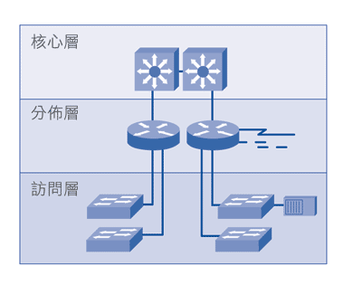
Cisco 三層式階層模型
Cisco 三層式階層模型有別於網路協定的分層，主要是希望能協助設計、實作，與維護一個可擴充、穩定，且具有成本效益的階層式互連網路。
Cisco定義了三層的階層，各自有其特定的功能。

Slide 7
Cisco 三層式階層模型
核心層（Core Layer）：網路的核心。核心層對數據不作任何處理，核心層的唯一目的就是要可靠且迅速交換大量的數據。由於大多數使用者的數據傳輸都會經過核心，如果核心發生問題，每個使用者都可能受到影響，所以容錯能力是這一層的重要議題。
分佈層（Distribution Layer）：分佈層是存取層的匯接點，分佈層的主要功能是提供繞送、過濾，與廣域網路（WAN）的存取，並根據需要來判斷封包該如何存取核心。分佈層的其他功能有路由數據、分割廣播域／多點傳送域、介質轉換、安全性及遠程訪問的接入點。
存取層（Access Layer）：存取層是終端設備到網路的接入點，控制使用者與工作群組對互連網路資源的存取。存取層中的功能有：延續自分佈層的存取政策、建立獨立碰撞網域，以及工作群組對分佈層的連結。

Slide 8
路由器
路由器是一種連接多個網路的網路設備， 主要功能為轉送封包（Packet），能夠解析／詢問封包的標頭資訊（Head Parameter），透過計算封包由來源網路作有效率的傳遞路線轉送目的地網路，從而構成一個更大的網路，路由器就是專為連結大型網路所設計，用來連接LAN到WAN。
路由器在OSI網路七層中的第三層－網路層（Network Layer）。它在網路層的作用有：
    1. 決定路徑，負責將資料從傳送端路由到目的端。
    2. 將資料轉換成封包，封包傳送。
    3. 定義邏輯位址。

Slide 9
路由器
路由器根據邏輯位址來過濾訊框，並且可以使用於許多的繞送協定（如TCP/IP、IPX⋯等），路由器會對每個網路指定唯一的邏輯位址，路由器會根據封包的位址去進行繞送，在多個網路間進行連結及傳送。

Slide 10
路由器
路徑選擇：路由器會在路徑表中記錄如何抵達遠端網路的相關資訊，並根據這些資訊進行繞送，可以同時處理多個路徑，路由器適用較大型的網路上。
邏輯定址：在網路層運作的裝置需要邏輯定址，用來決定路徑選擇。
網路分割：路由器可對網路做分割動作，可以讓頻寬的效率更佳，流量控制，減少主機負擔；提供封包分段及重組功能，並且不會轉送廣播，避免廣播風暴。
安全性高：藉由使用存取規則清單（Access-list）提供網路的安全性。

Slide 11
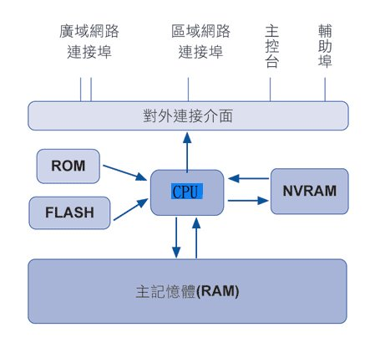
路由器內部構造

Slide 12
路由器內部構造
中央處理器(CPU)：執行所有程序。
記憶體裝置：
  唯讀記憶體(ROM)：放置開機區程式碼，路由器從ROM中載入啟動的相關指令，將Cisco的IOS軟體載入記憶體。
  快閃記憶體(FLASH)：存放Cisco IOS映像。
  非揮發性隨機記憶體(NVRAM)：特殊的記憶體，在路由器電源被切斷的時候，它的資料不會丟失，用於存放組態檔，在路由器關機或是重開機後，內容能夠保留下來。
  主記憶體(RAM)：Cisco IOS軟體在主記憶體中執行，主記憶體也存儲正在運行的組態或執行組態資料、路由表和其他的表格、並作為封包緩衝區。

Slide 13
路由器內部構造
對外連接介面：
  主控台：透過主控台直接管理裝置。
  區域網路連接埠：透過區域網路遠端管理裝置。
  廣域網路連接埠：透過廣域網路遠端管理裝置。
輔助埠：透過數據機及公眾電信網路遠端管理裝置。

Slide 14
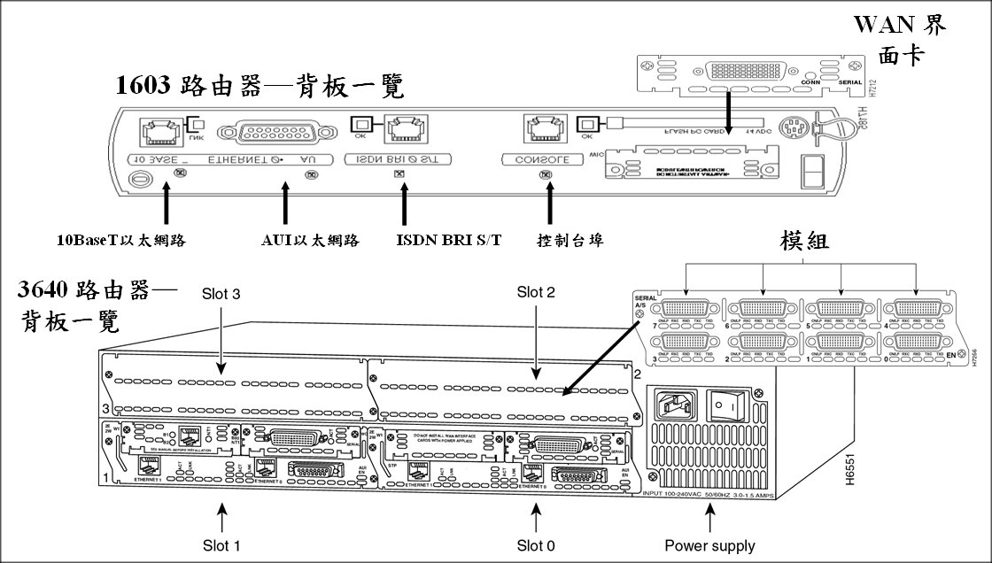
路由器實體背板範例

Slide 15
互連網路作業系統
Cisco設備是以Cisco互連網路作業系統（Internetwork Operating System；IOS）為主。IOS利用命令列界面（Command Line Interface；CLI），讓使用者設定路由器的組態、查看目前組態下的運作狀態。
IOS有各種版本可以支援硬體設備執行各項功能，在這些數字之後再附加一個或二個字母來定義這個版本所支援的技術。

Slide 16
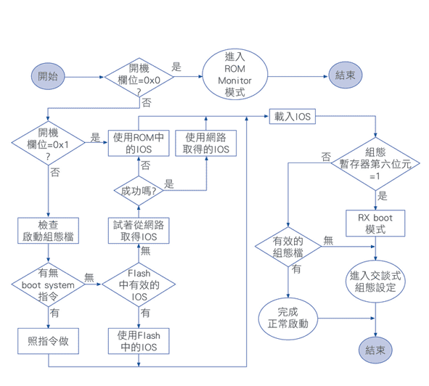
路由器啟動過程

Slide 17
路由器啟動過程
  「通電後自我測試」(POST)，檢查CPU、記憶體、相關元件是否正常運作。
  組態暫存器的開機欄位記錄由何處載入作業系統，可能的位置有：快閃記憶體(Flash)、TFTP伺服器、和ROM(非完整的Cisco IOS軟體)。
  載入作業系統檔。
  載入組態檔案。
  如果找不到組態檔，將會執行交談式的組態設定程序。

Slide 18
路由器登入控制
本地存取（Local access）：經由控制台埠直接連接到個人電腦上，不必經由網路。個人電腦需要一個將RJ-45轉換到DB-9或DB-25的轉換器，連接至主控台埠，接下來執行超級終端機程式，連接埠設置為9600 BPS，8個資料位元，不設同位檢查，1個停止位元，不設流量控制，然後重新起始裝置即可登入控制。
遠端撥接存取（Remote dial-up access）：使用數據機撥接到路由器上的輔助埠。
網路存取（Network access）：直接連結到路由器上的IP位址，透過telnet 終端機對路由器做控制動作。
安全裝置管理（Security Device Manager (SDM)）：直接連結到路由器上的IP位址，透過瀏覽器http/https對路由器做控制動作。

Slide 19
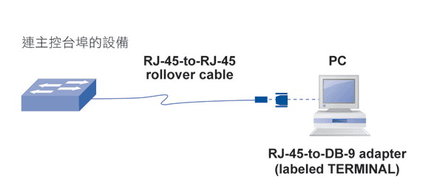
路由器登入控制
本地存取（Local access）

Slide 20
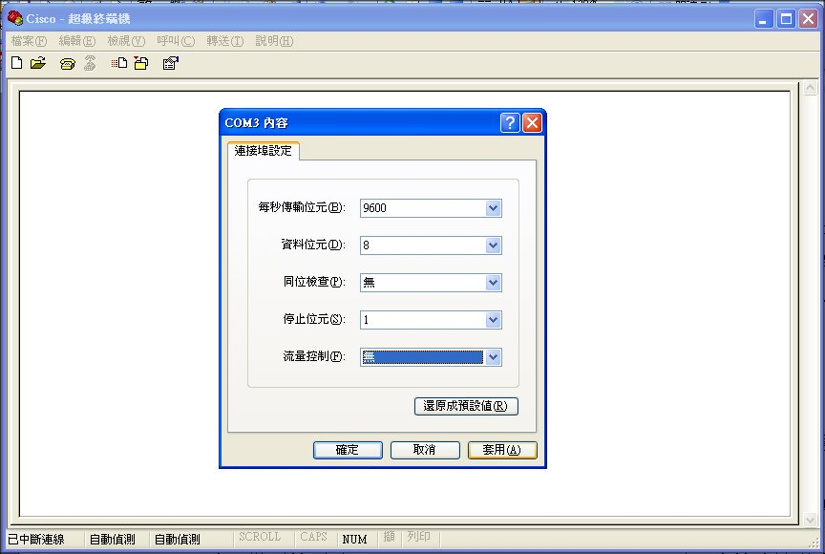
路由器登入控制
本地存取（Local access）

Slide 21
存取模式
登入命令列介面（CLI : command-line interface）後，會出現有如以下的提示符號，其中Router為主機名稱、(config-if)為設定層次、#為安全等級（有>、#）：
    Router(config-if)#
從CLI中可以輸入EXEC模式的命令，這些命令會被IOS執行，讓我們設定路由器，下列是各種存取模式的方式：

Slide 22
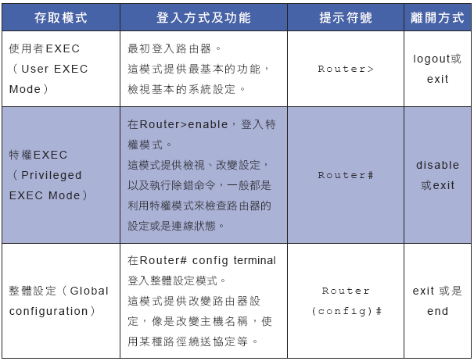
存取模式

Slide 23
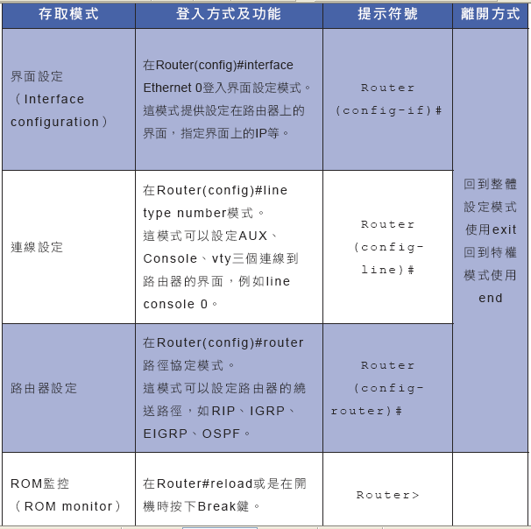

Slide 24
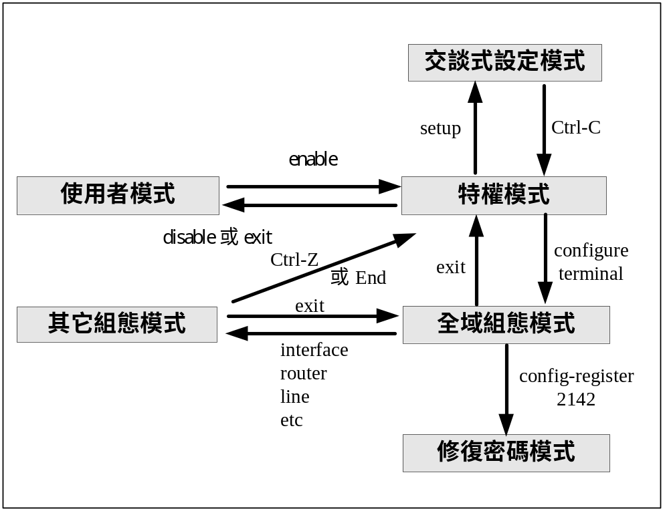
存取模式

Slide 25
命令列介面
查詢命令
  在每個存取模式之下，都有不同的命令可以執行，像是在使用者及特權模式之下，就是專門用來檢視路由器的狀態⋯等。一開始如果不清楚到底有哪些指令可以執行，可以輸入「?」，螢幕將顯示當時可用的命令。
  大部分的命令都需要額外的關鍵字或是參數，所以你可以一直使用問號”?”，一層一層地往下探索可能需要的關鍵字或參數，這個動作將會幫你省下不少的功夫在路由器的設定上。

Slide 26
命令列介面
自動補全命令及history功能
  Cisco IOS在輸入命令時，跟在Linux中的文字介面下一樣，擁有命令補全功能，只要利用『Tab』鍵即可。例如，只要輸入的字串長到足以辨識就可以，像是命令”show”跟”sh”是一樣的，也就是說，當輸入”sh”時，再按下『Tab』鍵，就會出現完整的”show”命令，在往後的命令中，大部分都會以簡寫來執行，因為要記一大串的命令是不容易的事。Cisco IOS在輸入命令時，不僅可以大小寫不分，而且只要輸入到系統足以識別即可，我們使用configure terminal登入整體設定模式的命令來說明，由於在特權模式下c開頭的命令有configure、clear、copy、clock、cd，所以僅輸入c系統不足以識別是何命令，會出現錯誤訊息如下圖，相同的，輸入co也是相同情況。

Slide 27
命令列介面
在設定路由器時，時常會有重覆的命令要執行，這時只要按下【↑】鍵或是『Ctrl』+『P』，可叫出上次或是更之前的命令出來；按下【↓】鍵或是『Ctrl』+『N』，可往下叫出命令或是在之後的命令出來。
如果想在命令列上做移動，可以利用以下的按鍵組合來對命令做編輯移動：
  『Ctrl』+『B』：向左移動一個字元
  『Ctrl』+『F』：向右移動一個字元
  『Ctrl』+『A』：移動到命令的最左邊
  『Ctrl』+『E』：移動到命令的最右邊
如果想刪除組態上的設定，一般而言在原命令上加上no 即可，例如shutdown為關閉介面命令，要開啟它則輸入no shutdown命令。

Slide 28
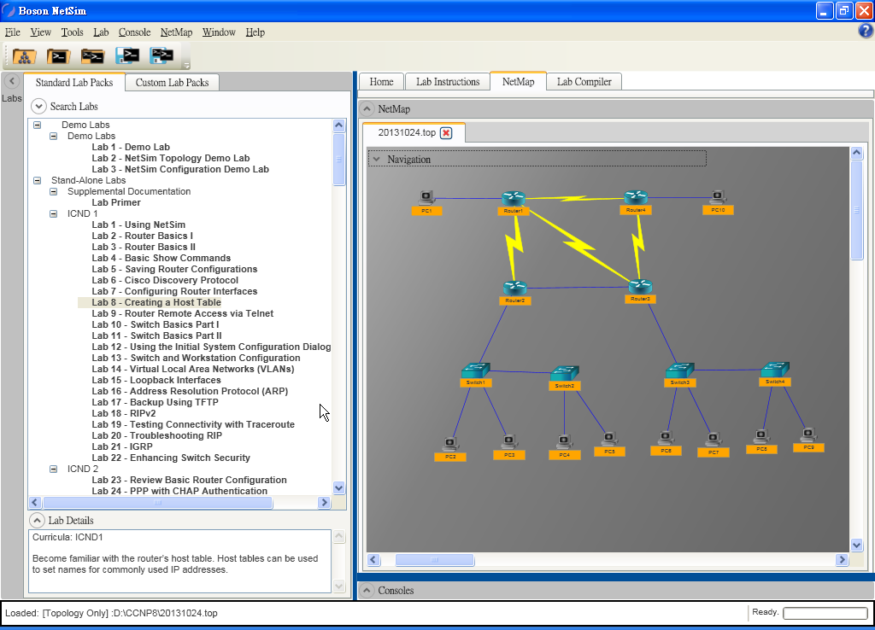
Boson NetSim最大的特色就是擁有自訂網路拓樸的功能，可自訂各種網路狀況來進行模擬，使用上比較有彈性。
Boson NetSim提供了完整的使用手冊，只要按下『Labs 圖示即可查看不同狀況下的各種操作指令，非常適合網路學習者自我演練。

Slide 29
規畫拓樸
在此試著畫出如下圖的網路拓樸：四台2811路由器及二台2960-24TT-L的交換器及10台個人電腦共同組成，並在各裝置上給予虛擬IP address以便模擬。圖中f0/0, f0/1, f0/2, f0/23, f0/24, s0/0, s0/1, s0/2代表各裝置的Fast Ethernet和Serial介面，在IP address設定部份WAN採用172.16.x/24，LAN採用192.168.x/24，並配合網管的慣例，裝置使用最後可用IP address，254, 253…，PC使用最前可用IP address，1, 2…

Slide 30
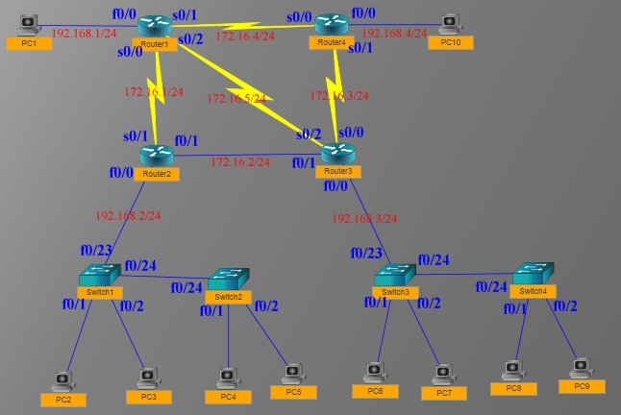
規畫拓樸

Slide 31
選擇網路元件
選取2800系列Router中的2811路由器，其中Router 1(台北)和Router 3(高雄)選擇4 Serial，Router 2(新竹)和Router 4(台中)選擇2 Serial 。放開滑鼠後會出現一個對話框來設定裝置名稱，可以選擇使用預設名稱或者是使用自訂的名稱，再按下『Create Router』。
選取左邊的Switches中的2900系列的2960-24-TT-L交換器及十台WinPC個人電腦 TFTP Server。

Slide 32
連線設定
在連線方面有『Ethernet』、『Serial』及『ISDN』三種線路，圖例中，網路連結的線路可分為以下四種：
  藍色代表Ethernet
  紅色代表ISDN/Dialup
  黃色代表Serial PPP
  白色代表Serial Frame

Slide 33
連線設定
使用同步的序列界面，在使用此一連線之前我們需要設定一個時脈（clocking）來源，也就是DCE設備。
通常時脈是由連接到路由器的CSU/DSU所提供，但是在這並沒有CSU/DSU，所以其中一個路由器必須要提供時衝，不過只能在路由器的DCE界面上設定時衝，所使用的命令為「clock rate 速率」，並在此指定【Router 1,Serial 0/0】界面提供時脈，要注意的是這裡要小心設定，否則網路介面會無法啟動。

Slide 34
登入路由器
show查詢路由器資訊
  在設定路由器上只要善用show命令，便可得知路由器狀態資訊，包括整個界面使用狀況、路由設定、IP位址…等；也就是說，這個命令能在使用者模式及特權模式下使用，在此將介紹較常用的show命令，如果想知道所有可用的語法，請參考本實驗後的參考資訊。
  show version
    這個命令會顯示IOS版本（12.1）、路由器開機時間、硬體組態（2個Fast Ethernet界面、3個序列界面）、32Kb的組態記憶體和8MB flash及設定暫存器為0X2102。

Slide 35
登入路由器
  show flash
    這個命令會顯示在Flash中IOS版本序別。
  show interface
    這個命令可以顯示路由器上所有界面或是指定某個界面的所有相關資訊。若只是要查看Serial 0界面的資訊，執行show interface serial 0(sh int s0)即可。
  show protocols
    這個命令會顯示第3層協定的整體界面狀態，可以看到在Router上所有界面的狀態，目前所有介面都尚未啟動也沒有設定IP位址。
  show ip
    這個命令是用來顯示路由器上的IP位址設定、路徑繞送協定等資訊。

Slide 36
登入路由器
  show ip interface brief
    這個命令也是用來查看界面的狀態，直接列出所有的界面出來、IP位址及啟動狀態，其中”up”表示正常運作，”administratively down”為系管理者主動停掉線路。
  show ip route
    這個命令可以查看路徑表。
  show running-config
    這個命令可以顯示路由器目前運作的各種組態，如主機名稱、密碼、界面設定資訊…等等。

Slide 37
登入路由器
  show startup-config
    這個命令可以顯示目前存在NVRAM中的啟動組態，系統開機會載入的啟動組態，在執行這個命令之前，必須有執行過copy running-config startup-config(copy run start)才行，否則在NVRAM中並沒有組態存在。
  show history
    這個命令會顯示執行過的命令。
  show user和show clock
    這二個命令會顯示路由器上的時間、日期，以及使用者從何登入狀態。
  show cdp和show cdp neighbors
    這些命令會顯示CDP(Cisco Discovery Protocols)相關狀態。

Slide 38
學習評量
何謂拓樸？請簡述常見的幾種網路拓樸型態。
說明Router、Routed、Routing三者的差異。
說明路由器在啟動時的順序。
何謂Cisco的安全裝置管理員(Security Device Manager, SDM)？
說明路由器上的記憶體有幾種？
說明路由器的存取模式分成哪幾種？
執行除錯命和檢視設定要在什麼模式之下？
說明問號”?”在CLI中有何重要性？
還有哪些Cisco模擬軟體？

